Slide 1
Excel for Microsoft 365 のピボットテーブルを用いた度数分布表とヒストグラムの作成
寺尾 敦
青山学院大学社会情報学部
atsushi@si.aoyama.ac.jp

Slide 2
１．準備
「ドキュメント」内に授業用のフォルダを作成する．フォルダ名は自由（「統計入門」など）．
Course Power，あるいは，授業ウェブページから「第２章例題２データ」（example2_2.xlsx）をダウンロードし，授業用フォルダの中に保存する．
外国人労働者100人の，週あたり賃金のデータ
保存したデータファイルを開く．

Slide 3
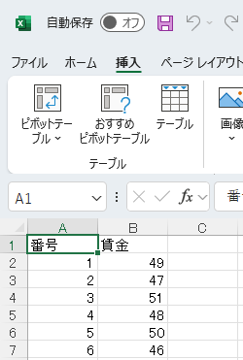
２．度数分布表の作成
２．[挿入] タブから
[ピボットテーブル] を選択
１．Ａ列あるいはＢ列のセルが
選択されていることを確認

Slide 4
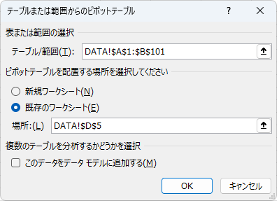
ピボットテーブルを作成するデータ範囲
（$A$1:$B$101）が正しいことを確認
「既存のワークシート」にチェックを入れ直してから，ピボットテーブルを配置する場所を決める．
データが記載されているシートでどこかのセル（上図ではD5）を
マウスで選択すると，そこがピボットテーブルの左上になる．

Slide 5
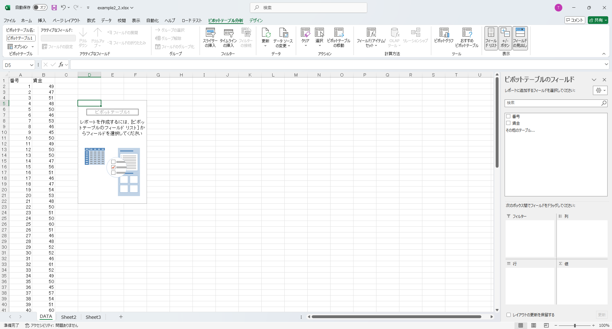
下のような，未完成のピボットテーブルが表示される．

Slide 6
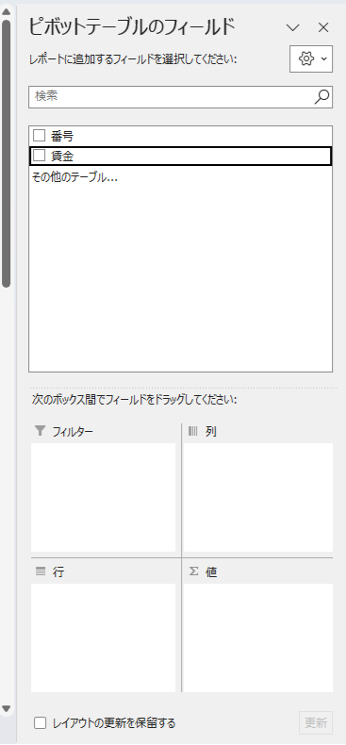
[ピボットテーブルのフィールドリスト] で，「賃金」をクリックする．マウスの左ボタンを押したまま， 「行」のボックスへとドラッグする．これで，賃金に関して集計を行った表（ピボットテーブル）を作成することになる．

Slide 7
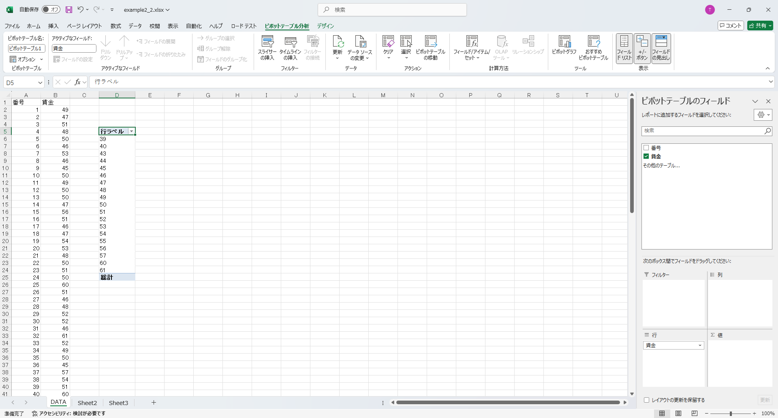
ピボットテーブルが下図のようになる．

Slide 8
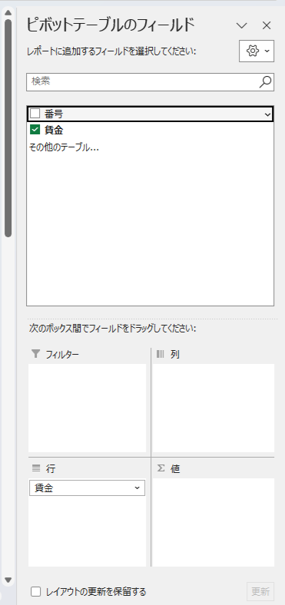
同様に，「番号」をマウスで選択し，
そのまま 「値」のボックスへとドラッグする．
ここは「番号」である必要はなく，「賃金」の列と同じ範囲（1行から101行）に，カウントできるものが入力されていればよい．

Slide 9
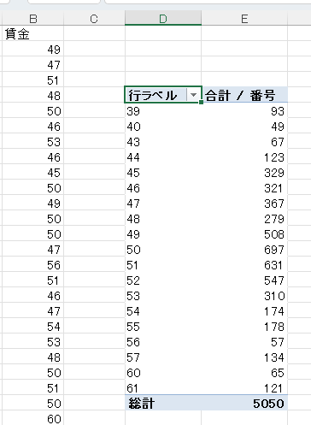
ピボットテーブルは左図のようになる．
「合計 / 番号」と表示された列の数値は，賃金が特定の値である人の番号を合計した値である．たとえば，賃金が44である人は2人おり，その番号は44と79（合計すると123）である．

Slide 10
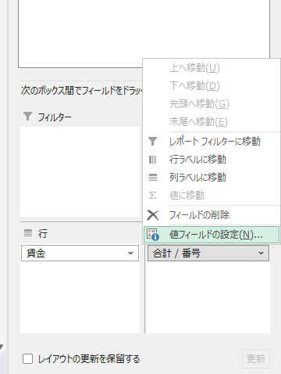
特定の賃金である「番号」の数値を合計するのではなく，単にカウントすれば，特定の賃金の人が何人いたかを示す表ができる．このように表を作りかえる．
「値」ボックス「合計 / 番号」という表示の▼をマウスでクリックし，
表示されるメニューから
「値フィールドの設定」を選択する．

Slide 11
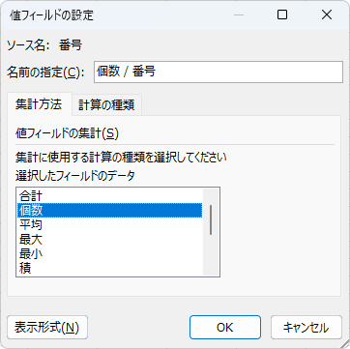
[集計方法] タブで，計算の種類を「個数」に変更して，
[OK] ボタンを押す．
これにより，行ラベルに指定された賃金の値ごとに，
その値を持つ人の数がカウントされることになる．

Slide 12
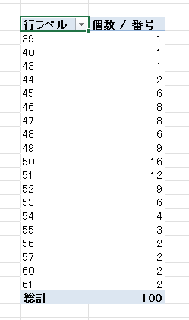
左のようなピボットテーブルが
できる．上の行から順に，
賃金が39というデータポイントが
ひとつ，
40というデータポイントが１つ，
43というデータポイントが１つ，
44というデータポイントが２つ
（以下同じ），
という集計の結果がわかる．

Slide 13
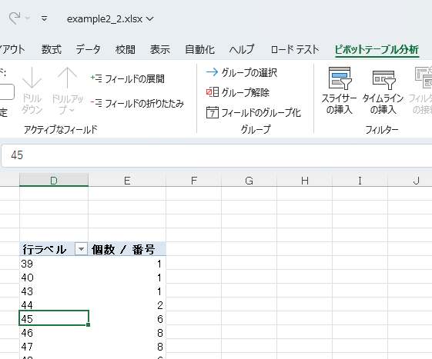
階級を作成して測定値を分類する．
２．[ピボットテーブル分析] タブから，
「グループ」の
「フィールドのグループ化」をマウスで左クリックする．
１．「行ラベル」という列にあるセルをひとつ選択する．

Slide 14
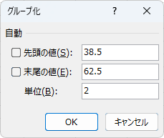
「グループ化」という小さなウィンドウが現れる．
「先頭の値」を38.5，「末尾の値」を62.5，「単位」を2にして [OK] ボタンを押す．
「先頭の値」は最初の階級の左境界値，
「末尾の値」は最後の階級の右境界値，
「単位」は階級の幅である．
測定単位よりもひとつ下の桁で境界値を設定するのは，ちょうど境界値をとったデータをどちらの階級に入れるか迷わないようにするための工夫である．「測定値の真の境界」という考え方とも整合性がある．

Slide 15
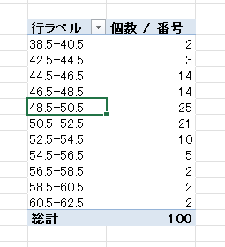
次のようなピボットテーブルができる．（未完成）

Slide 16
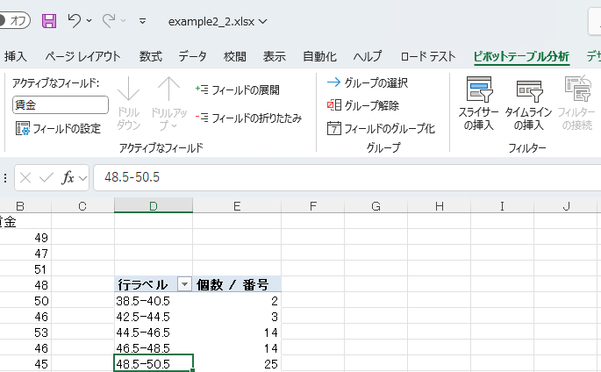
40.5以上42.5未満という測定値が存在しないため，
ピボットテーブルにはこの階級が表示されていない．
この階級を表示する．
[ピボットテーブル分析] タブから，
「アクティブなフィールド」の「フィールドの設定」を選択する．

Slide 17
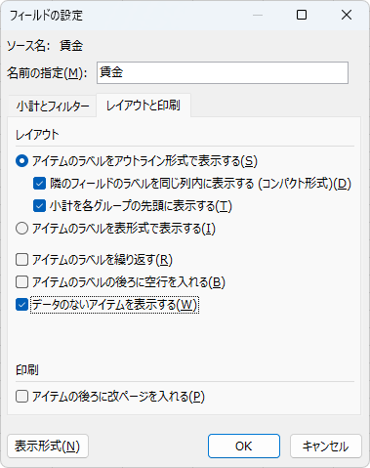
「フィールドの設定」というウィンドウが現れる．
[レイアウトと印刷] タブで，
「データのないアイテムを表示する」
にチェックを入れて [OK] ボタンを押す．

Slide 18
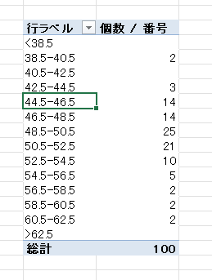
構成した階級の上下に，それぞれ階級が追加される（左図での <38.5 および >62.5）．
途中に度数が 0 の階級があれば，表示される．このデータでは，40.5—42.5という階級が新たに表示された．

Slide 19
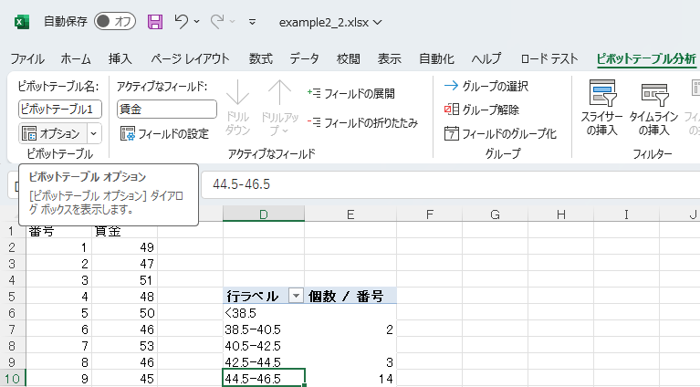
度数が 0 の階級では，度数の欄が空白になっている．ここに「0」を表示させる．
[ピボットテーブル分析] タブから，「ピボットテーブル」の「オプション」をマウスで左クリックする．

Slide 20
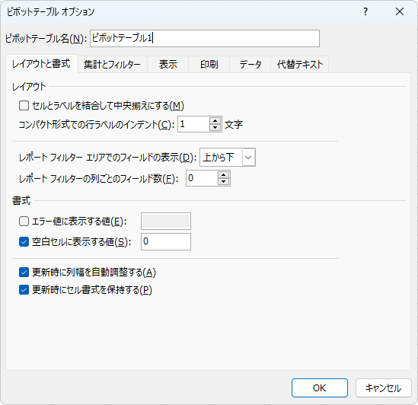
「ピボットテーブルオプションという」ウィンドウが現れる．
「空白セルに表示する値」を 0 にする．
[OK] ボタンを押す．

Slide 21
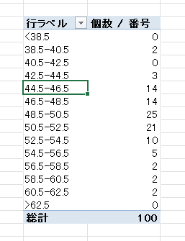
度数が 0 の階級に「0」が表示された．
これで度数分布表が完成した．

Slide 22
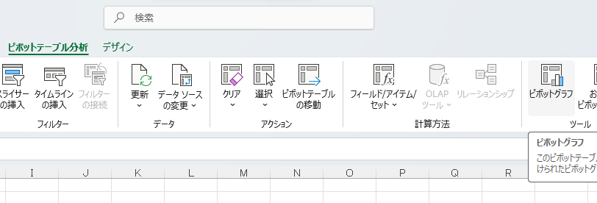
３．ヒストグラムの作成
２．[ピボットテーブル分析] タブから，
「ツール」の「ピボットグラフ」を左クリックする．
１．ピボットテーブル内のセルを選択する．

Slide 23
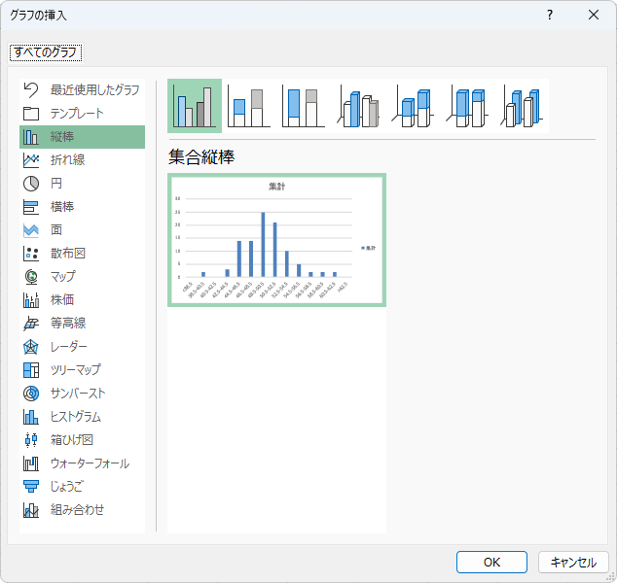
「グラフの挿入」というウィンドウが現れる．縦棒グラフのカテゴリにある集合縦棒グラフを選択し，[OK] ボタンを押す．

Slide 24
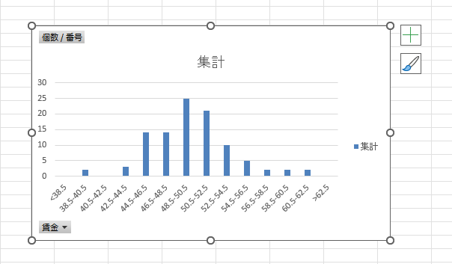
下のようなグラフが現れる．
このままでは不完全なので，グラフを調整する．
まずは不要な要素を消去する．

Slide 25
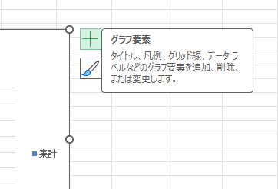
グラフが選択されている状態で右上に現れる，
「グラフ要素」のアイコン（緑色の十字）をマウスで左クリックする．

Slide 26
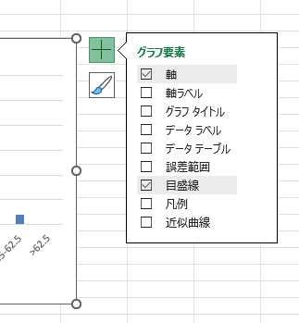
論文やレポートでは，図（グラフ）の番号とタイトルを図の下に入れる（近年は上に入れることもある）．これらは文書作成ソフトで入力すればよい．
「グラフタイトル」のチェックマークを外す．
データは１種類なので，凡例も不要である．「凡例」のチェックマークを外す．

Slide 27
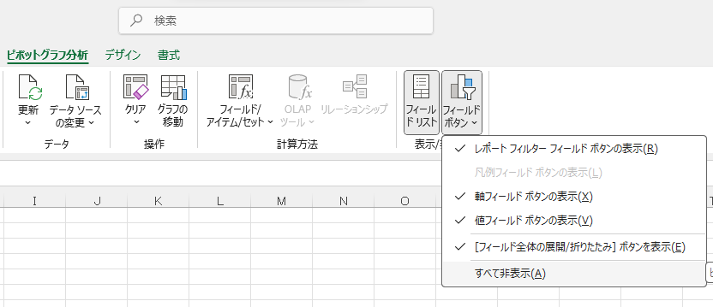
[個数／番号] といったボタンは不要なので非表示にする．
[ピボットグラフ分析] タブの [フィールドボタン] から、ボタンを「すべて非表示」にする．

Slide 28
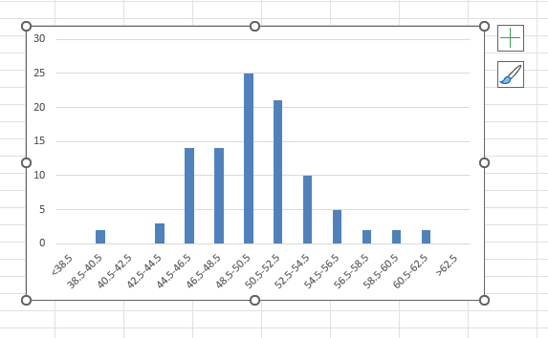
不要な要素が消え，グラフは下のようになる．
次に，必要な要素を加える．

Slide 29
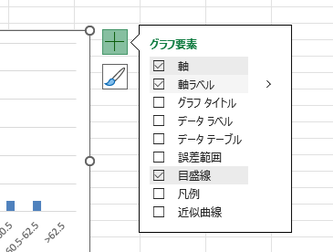
横軸および縦軸のラベルを入れる．グラフ要素の「軸ラベル」にチェックマークを入れる．

Slide 30
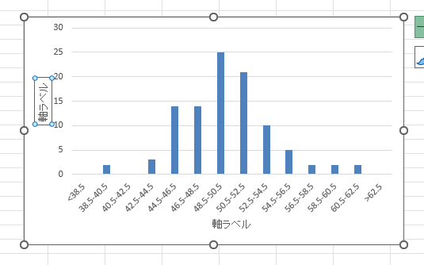
「軸ラベル」というラベルが縦軸と横軸に挿入される．これを書きかえる．
横軸は， 「賃金」「週あたり賃金」など，適切なラベルをつける．「賃金（ドル）」のように，測定単位を括弧の中に示すとよいが，このデータでは単位が不明なので省略する．

Slide 31
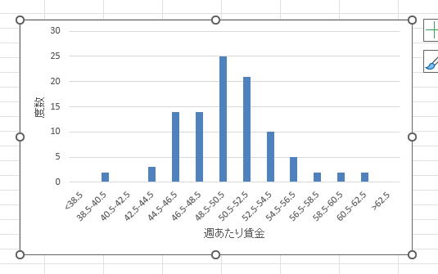
縦軸ラベルも，「度数」など，適切なラベルに書き換える．測定単位（人）を示してもよい．「度数」の場合は測定単位はなくてもよいが，原則として測定単位は明示する．

Slide 32
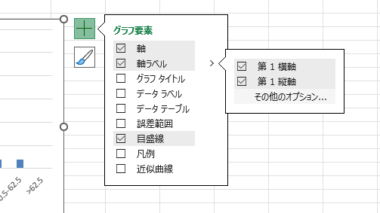
縦軸での文字の向きは縦向きに変えてもよい．グラフ要素の「軸ラベル」の上にマウスを合わせると現れる小さな矢印をクリックする．続いて，「その他のオプション」をクリックする．

Slide 33
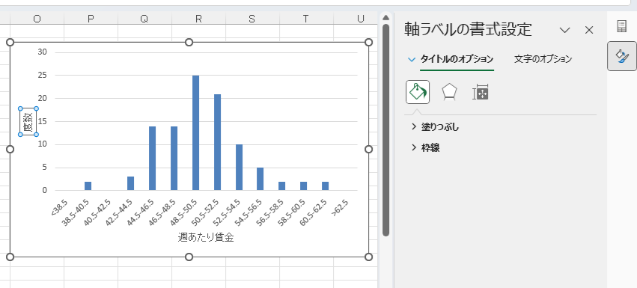
「軸ラベルの書式設定」が表示される．
縦軸ラベルを選択する．

Slide 34
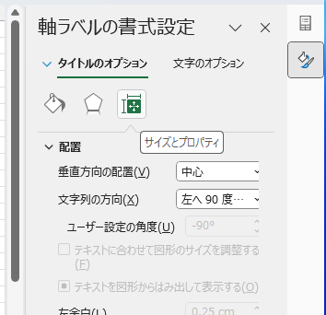
「軸ラベルの書式設定」で，
「サイズとプロパティ」のアイコンをマウスで左クリックする．

Slide 35
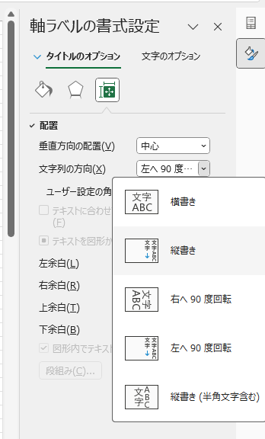
「文字列の方向」を
「縦書き」にする．

Slide 36
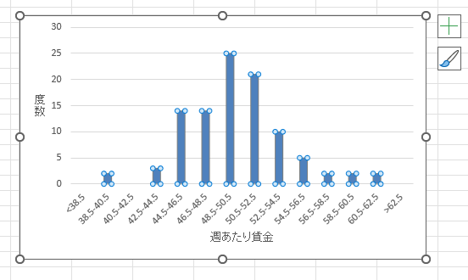
連続変量のヒストグラムでは，離散変量の棒グラフと異なり，柱（度数を表す縦棒）の間隔をあけないようにする．
いずれかの柱の上でマウスを左クリックする．
すると，すべての柱が選択された状態になる．

Slide 37
[書式] タブで，「選択対象の書式設定」（左端にある）をマウスで左クリックする．

Slide 38
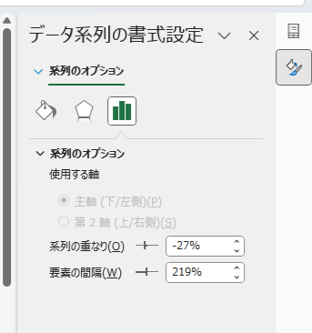
ワークシートの右端に「データ系列の書式設定」が表示される．

Slide 39
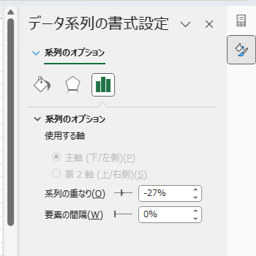
「要素の間隔」のスライダーをマウスで左端まで動かし，0% にする．
これにより，ヒストグラムの柱が隙間なく並ぶようになる．

Slide 40
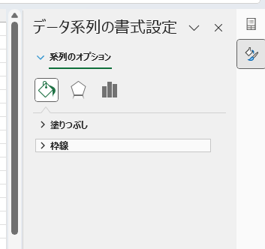
ヒストグラムの柱が隙間なく並ぶと，柱の境界が不明確になる．そこで，柱に枠線をつける．
バケツとペンキアイコンを左クリックする．
続いて，「枠線」をクリックする．

Slide 41
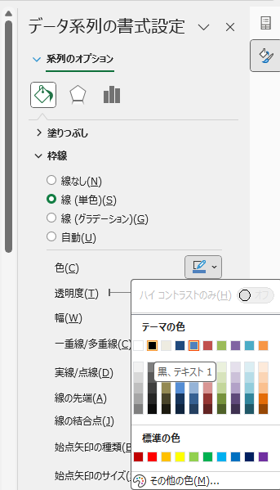
１．「線（単色）」のボタンを選択する．
２．色のアイコン右側の下向き矢印（ ▼ ）をマウスで左クリックする．
３．青い柱の枠線として適切な色（たとえば，黒）を選択する．

Slide 42
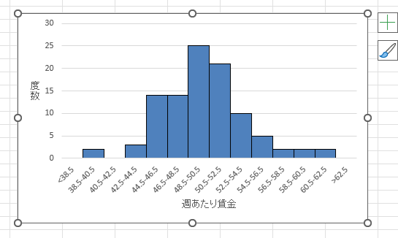
ヒストグラムが完成した．

Slide 43
ヒストグラム観察のポイント
分布の概形は一つの山のある形（単峰型）だとうか？ あるいは，別の形だろうか？
左右対称だろうか？
他と極端に異なる値（はずれ値）はないだろうか？
平均（変動の中心）はどこだろうか？
平均からの変動（分布の横幅）はどれぐらいだろうか？

